Slide 1
Мәзір құрастыру, өнімдер мен тағамдарды алмастыру, тағамдық және энергия құндылығын есептеу
Мектеп мәзіріндегі энергия мен тағамдық заттар құрамын есептейтін калькулятор
Практикалық сессия

Slide 2
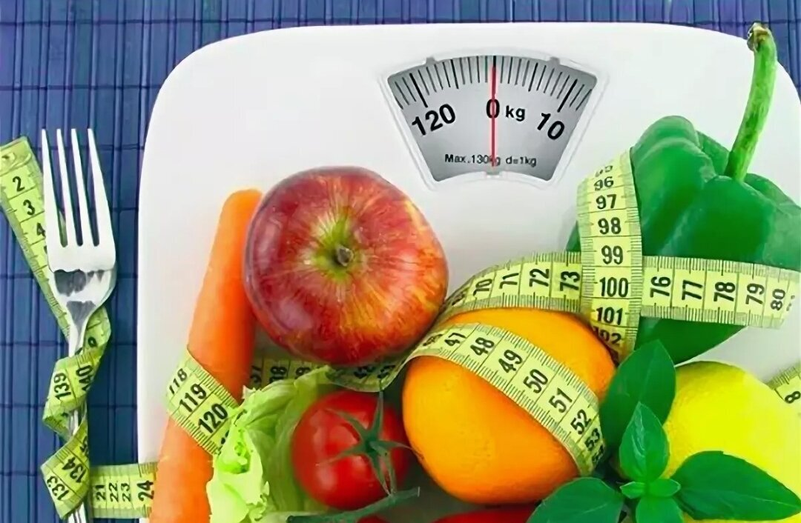
Ұйымдасқан ұжымдарға арналған тамақтану әртүрлі, ұтымды және тағамдық құндылығы бойынша теңгерімді болуы тиіс.
Тағамдық құндылық пен рационның энергия құндылығы (калориялылығы) перспективалық мәзірді әзірлеу кезінде немесе мәзірге өзгеріс енгізілген, тағамдар/өнімдер ауыстырылған жағдайда анықталады
(Стандарттың 45-тармағы).

Slide 3
Негізгі тағам өнімдері топтарының тұтыну жиілігі
Мәзірді құрастыру кезінде тәжірибеде тамақ өнімдерінің нормаларына сүйенеді. Алайда бұл әдіс көбінесе нутриенттік (тағамдық заттар) тұрғыдан теңгерімді мәзір құруға мүмкіндік бермейді.
Білім беру ұйымдарына арналған мәзірді құрастырудың негізіне ет, дәнді-дақыл, көкөніс, сүт өнімдері және т.б. негізгі тағам топтарын тұтыну жиілігі алынды.
Тағамдардың тағамдық және энергия құндылығы әр өнімнің бір порциясының нетто массасы негізінде есептеледі.

Slide 4
Брутто / Нетто ұғымы
«Брутто» сөзі итальян тілінен тікелей аударғанда «лас» немесе «өңделмеген» дегенді білдіреді, ал «нетто» — керісінше, «таза» деген мағынада.
Өнімдерге қатысты айтқанда, брутто— бұл шикізаттың (ингредиенттің) тазартуға және пісіруге дейінгі салмағы. Мысалы, қоймада есептен шығарылатын тазартылмаған картоптың салмағы.
Нетто— бұл өнімнің салқын өңдеуден кейінгі салмағы, яғни дайындалуға немесе бірден дастарханға ұсынылатын нақты салмақ.

Slide 5
«Брутто», «нетто», «тағам шығымы» айырмашылығы
Оқушылар/тәрбиеленушілерге арналған тамақтану нормалары брутто түрінде көрсетіледі, себебі қаржыландыру өнімнің жеуге жарамсыз бөлігін (мысалы, еттегі сүйек, картоп немесе сәбіздің қабығы, жұмыртқаның қабығы және т.б.) қоса есептегенде сатып алынатын мөлшеріне қарай есептеледі.
Мәзір-бөлісте де брутто көрсетіледі, өйткені дәл осы мөлшер бойынша қоймадан белгілі бір оқушылар санына өнімдер беріледі.
Осылайша, брутто— бұл қаржылық және есептік құжаттамада, сондай-ақ тағамның технологиялық картасында, яғни кез келген рецептте көрсетілетін мөлшер. Суық өңдеуден кейін, яғни өнімнің жеуге жарамсыз бөліктері жойылып (сұрыптау, жуу, қабығын аршу, кесу арқылы), біз нетто салмағын аламыз. Яғни нетто (тазартылған өнімнің салмағы) тағам дайындауда қолданылады және технологиялық картада көрсетіледі.
Тағамның шығымы — бұл тағам толық дайындалғаннан кейін (оның ішінде термиялық өңдеуден кейін) пайдалануға дайын күйіндегі салмағы.
Әртүрлі жастағы балалар үшін әртүрлі тағамдардың шығымы Денсаулық сақтау және білім беру ұйымдарындағы тамақтану стандарттарының 8-қосымшасында көрсетілген: мектепке дейінгі және мектеп жасындағы балаларға арналған тағамдардың ұсынылатын шығым мөлшері. Бұл көрсеткіш перспективалық мәзірде, күнделікті мәзірде, мәзір-бөлісте және технологиялық картада міндетті түрде көрсетіледі.
?

Slide 6
Неліктен тағамдық құндылық өнімнің шикі күйіндегі нетто салмағы бойынша есептеледі?
Суық өңдеуден (тазарту) кейінгі тазартылған өнім ғана ағзаға қажетті барлық тағамдық заттар мен энергияны (белоктар, майлар, көмірсулар, витаминдер, минералдар, калориялар) береді, себебі тазарту мен кесу кезінде алынған қалдықтар тағамға қосылмайды, демек, олардың тағамдық құндылығы жоқ.
Жылумен өңдеу (қайнату, бұқтыру, қуыру және т.б.) кезінде пайдалы заттар сақталады, бірақ өнімнің құрылымы буға кету немесе қайнау нәтижесінде өзгереді, бұл тағамның шығымына әсер етеді. Мысалы, 100 г нетто салмақпен алынған шикі етті пісіргеннен кейін 80 г пісірілген ет алынады, бірақ ол шамамен сол мөлшердегі калорияны, ақуызды, майды, көмірсуларды сақтайды.
Жармалар, бұршақ тұқымдастар және көкөністердің тағамдық құндылығы да нетто салмағы бойынша есептеледі, яғни бұл өнімдердің тазартылған нақты салмағы. Жармалар мен бұршақ тұқымдастарда брутто мен нетто бірдей, себебі оларды өңдеу кезінде қалдық болмайды.
Алайда, бұл өнімдер көлемнің артуы(привар) береді, бұл тағамның шығымына әсер етеді. Мысалы, 1 порция қайнатылған күрішті дайындау үшін 30 г шикі күріш пайдаланылады. Қайнағаннан кейін 75 г пісірілген күріш алынады, оның құрамында сол 30 г шикі күріштегідей тағамдық заттар мен калориялар болады.

Slide 7
Нетто массасы қалай есептеледі?
Мысалы, 1 порция ет – бұл 80 г нетто сиыр еті.
Нетто 80 г салмақты біз неден аламыз?
1) Егер біз сиыр етінің жұмсақ бөлігін алсақ 85 г, оның суық өңдеудегі шығыны бар болғаны 5%:
85 г – 100%
x – 5%
x = 85 × 5 / 100 = 4,25 г
Яғни, 85 г брутто етті суық өңдеуден кейін 4,25 г қалдық шығады, сонда нетто салмағы – 80,75 г болады.
2) Егер біз 1-санаттағы сүйегі, сіңірі бар сиыр етін алсақ, онда суық өңдеу кезіндегі шығын орташа есеппен 26,4% құрайды. Бұл жағдайда 80 г нетто алу үшін 109 г брутто қажет:
109 г – 100%
x – 26,4%
x = 109 × 26,4 / 100 = 28,8 г
Яғни, 109 г брутто еттен суық өңдеу кезінде 28,8 г қалдық шығады, сонда қалған нетто – 80,2 г.

Slide 8


СҰРАҚ
25.01.2025 арналған мәзір
Тағамның атауы | Аллергендер *
Қызанақ пен қияр(туралған) | -
Пияз және жұмыртқа қосылған ет орамы | Ж
Бұршақ қосылған көкөніс бұқтырмасы(рагу)
Итмұрын сусыны
Йогурт б/с 1,5% | Л
Алмұрт
Бидай-қара бидай наны | Г
КҮНДЕЛІКТІ МӘЗІРДЕ НЕ ЖОҚ?
*Ж-жұмыртқа
Л-лактоза
Г-глютен

Slide 9
Күнделікті мәзірдің мысалы
25.01.2025 арналған мәзір
Тағамның атауы | Аллергендер * | Тағамның шығуы, г
 |  | 7-10 жас | 11-14 жас | 15-18 жас
Қызанақ пен қияр(туралған) | - | 60 | 80 | 80
Пияз және жұмыртқа қосылған ет орамы | Ж | 70 | 90 | 90
Бұршақ қосылған көкөніс бұқтырмасы(рагу) |  | 100 | 150 | 150
Итмұрын сусыны |  | 200 | 200 | 200
Йогурт б/с 1,5% | Л | 100 | 100 | 100
Алмұрт |  | 150 | 150 | 150
Бидай-қара бидай наны | Г | 20 | 35 | 40
Жауап: тағамның шығуы
*Ж-жұмыртқа
Л-лактоза
Г-глютен

Slide 10
Ас мәзірі
Ас мәзірі_____________2025 г
 | шығымы |  | Ет | макар | қант | сүт | қаймақ | ірімшік | жұмыртқа | бидай наны | Қара бидай | ұн | сары май | өсімдік майы | Қызылша | қияр | сиыр еті | сәбіз | пияз | қызанақ | Кептірілген жемістер
Қызылша мен ірімшік қосылған салат | 60 |  |  |  |  |  |  | 10/2,8 |  |  |  |  |  | 8/ | 55/
 | 80 |  |  |  |  |  |  | 13/1,0 |  |  |  |  |  | 11/ | 74/
 | 100 |  |  |  |  |  |  | 17/1,7 |  |  |  |  |  | 5/ | 91/
Ет котлеттері | 70 |  |  |  |  | 10/2,8 |  |  |  | 13/ |  |  |  | 5/ |  |  | 70/
 | 80 |  |  |  |  | 13/0,3 |  |  |  | 15/ |  |  |  | 6/ |  |  | 80/
 | 90 |  |  |  |  | 17/0,2 |  |  |  | 17/ |  |  |  | 7/ |  |  | 90/
Тұздық | 15 |  |  |  |  |  | 12/ |  |  |  |  | 5/ | 8/ |  |  |  |  |  |  | 5/
Қайнатылған макарон. | 100 |  |  | 36/10,1 |  |  |  |  |  |  |  |  | 12/
 | 130 |  |  | 47/0,94 |  |  |  |  |  |  |  |  | 16/
 | 150 |  |  | 54/0,54 |  |  |  |  |  |  |  |  | 18/
Кептірілген жемістерден жасалған нәрсу | 200 |  |  |  | 5/ |  |  |  |  |  |  |  |  |  |  |  |  |  |  |  | 20/
Қара бидай-бидай наны | 20 |  |  |  |  |  |  |  |  |  | 20/
 | 35 |  |  |  |  |  |  |  |  |  | 35/
 | 40 |  |  |  |  |  |  |  |  |  | 40/
Сағат 11.00-ге дейін БАРЛЫҒЫ |  |  |  | 11,58 |  |  |  | 3,23
Қызылша мен ірімшік қосылған салат | 60 |  |  |  |  |  |  | 10/ |  |  |  |  |  | 8/ | 55/
 | 80 |  |  |  |  |  |  | 13/ |  |  |  |  |  | 11/ | 74/
 | 100 |  |  |  |  |  |  | 7/ |  |  |  |  |  | 5/ | 91/
Ет котлеттері | 70 |  |  |  |  | 17/ |  |  |  | 13/ |  |  |  | 5/ |  |  | 70/
 | 80 |  |  |  |  | 20/ |  |  |  | 15/ |  |  |  | 6/ |  |  | 80/
 | 90 |  |  |  |  | 23/ |  |  |  | 17/ |  |  |  | 7/ |  |  | 90/
Тұздық | 15 |  |  |  |  |  | 12/ |  |  |  |  | 5/ | 8/ |  |  |  |  |  |  | 5/
Қайнатылған макарон. | 100 |  |  | 36/ |  |  |  |  |  |  |  |  | 12/
 | 130 |  |  | 47/ |  |  |  |  |  |  |  |  | 16/
 | 150 |  |  | 54/ |  |  |  |  |  |  |  |  | 18/
Кептірілген жемістерден жасалған нәрсу | 200 |  |  |  | 20/ |  |  |  |  |  |  |  |  |  |  |  |  |  |  |  | 20/
Қара бидай-бидай наны | 20 |  |  |  |  |  |  |  |  |  | 20/
 | 35 |  |  |  |  |  |  |  |  |  | 35/
 | 40 |  |  |  |  |  |  |  |  |  | 40/
Сағат 11.00-ден кейін БАРЛЫҒЫ
Күн бойынша барлығы
Ас мәзірінде не жетіспейді және бұл не үшін қажет?

Slide 11
Ас мәзірінің мысалы
Ас мәзірі_____________2025 г
Жауап: адам саны
Балалардың жалпы саны - 600
 | шығу | адам саны | Ет | макар | қант | сүт | қаймақ | ірімшік | жұмыртқа | бидай наны | Қара бидай | ұн | сары май | өсімдік майы | Қызылша | қияр | сиыр еті | сәбіз | пияз | қызанақ | Кептірілген жемістер
Қызылша мен ірімшік қосылған салат | 60 | 280 |  |  |  |  |  | 10/2,8 |  |  |  |  |  | 8/ | 55/
 | 80 | 20 |  |  |  |  |  | 13/0,3 |  |  |  |  |  | 11/ | 74/
 | 100 | 10 |  |  |  |  |  | 17/0,2 |  |  |  |  |  | 5/ | 91/
Ет котлеттері | 70 | 280 |  |  |  | 17/4,76 |  |  |  | 13/ |  |  |  | 5/ |  |  | 70/
 | 80 | 20 |  |  |  | 20/0,4 |  |  |  | 15/ |  |  |  | 6/ |  |  | 80/
 | 90 | 10 |  |  |  | 23/0,23 |  |  |  | 17/ |  |  |  | 7/ |  |  | 90/
Тұздық | 15 | 310 |  |  |  |  | 12/3,7 |  |  |  |  | 5/ | 8/ |  |  |  |  |  |  | 5/
Қайнатылған макарон. | 100 | 280 |  | 36/10,1 |  |  |  |  |  |  |  |  | 12/
 | 130 | 20 |  | 47/0,94 |  |  |  |  |  |  |  |  | 16/
 | 150 | 10 |  | 54/0,54 |  |  |  |  |  |  |  |  | 18/
Кептірілген жемістерден жасалған нәрсу | 200 | 310 |  |  | 5/1,55 |  |  |  |  |  |  |  |  |  |  |  |  |  |  |  | 20/
Қара бидай-бидай наны | 20 | 280 |  |  |  |  |  |  |  |  | 20/
 | 35 | 20 |  |  |  |  |  |  |  |  | 35/
 | 40 | 10 |  |  |  |  |  |  |  |  | 40/
Сағат 11.00-ге дейін БАРЛЫҒЫ |  |  |  | 11,58 | 1,55 | 5,160 | 3,7 | 3,23
Қызылша мен ірімшік қосылған салат | 60 | 250 |  |  |  |  |  | 10/2,5 |  |  |  |  |  | 8/ | 55/
 | 80 | 30 |  |  |  |  |  | 13/0,4 |  |  |  |  |  | 11/ | 74/
 | 100 | 10 |  |  |  |  |  | 7/0,07 |  |  |  |  |  | 5/ | 91/
Ет котлеттері | 70 | 250 |  |  |  | 17/4,25 |  |  |  | 13/ |  |  |  | 5/ |  |  | 70/
 | 80 | 30 |  |  |  | 20/1,6 |  |  |  | 15/ |  |  |  | 6/ |  |  | 80/
 | 90 | 10 |  |  |  | 23/2,4 |  |  |  | 17/ |  |  |  | 7/ |  |  | 90/
Тұздық | 15 | 290 |  |  |  |  | 12/3,5 |  |  |  |  | 5/ | 8/ |  |  |  |  |  |  | 5/
Қайнатылған макарон. | 100 | 250 |  | 36/9,0 |  |  |  |  |  |  |  |  | 12/
 | 130 | 30 |  | 47/1,4 |  |  |  |  |  |  |  |  | 16/
 | 150 | 10 |  | 54/0,54 |  |  |  |  |  |  |  |  | 18/
Кептірілген жемістерден жасалған нәрсу | 200 | 250 |  |  | 5/1,25 |  |  |  |  |  |  |  |  |  |  |  |  |  |  |  | 20/
Қара бидай-бидай наны | 20 | 250 |  |  |  |  |  |  |  |  | 20/
 | 35 | 30 |  |  |  |  |  |  |  |  | 35/
 | 40 | 10 |  |  |  |  |  |  |  |  | 40/
Сағат 11.00-ден кейін БАРЛЫҒЫ |  |  |  | 10,94 | 1,25 | 7,96 | 3,5 | 3,6
Күн бойынша барлығы |  |  |  | 22,52 | 2,8 | 13,11 | 7,2 | 6,83

Slide 12
Тағамның технологиялық картасының мысалы
Технологиялық карта №
Ет сиыр еті қосылған көкөніс пирогы
Бекітемін________ басшы
Өнім атауы | Брутто салмақ | Нетто салмақ | Химиялық құрамы |  |  | Калория мөлшері
 |  |  | Ақуыздар, г | Майлар, г | Көмірсулар, г
Сиыр еті Цуккини шикі Сәбіз Тауық жұмыртқасы Күнбағыс майы Йодталған тұз Жартылай фабрикаттың массасы | 64 25 11 1/6шт 1 0,1 | 60 20 9 5 1 0,1 85
ТАҒАМНЫҢ ШЫҒЫМЫ |  | 70 | 12,5 | 3,4 | 1,1 | 88,4
Дәрумендер | А мкг | D мкг | Е мг | К мкг | С мг | Диеталық талшық, г
 | 104,4 | 0 | 1 | 2 | 1,9 | 0,5
 | В1 мг | В2 мг | В3 мг | В6 мг | В9 мкг | В12 мкг
 | 0,1 | 0,1 | 4 | 0,2 | 0,8 | 0,9
Минералдар | Ca мг | P мг | Mg мг | K мг | Fe мг | Na мг
 | 7,9 | 92 | 14,8 | 222,1 | 1,5 | 0,1
Тағамда тағамдық аллергендердің болуы - Ж (жұмыртқа).

Slide 13
Тағамның технологиялық картасының мысалы (жалғасы)
Тағам дайындау технологиясы
Асқабақ пен сәбізді қайнап жатқан суға салып, баяу қайнау режимінде қақпағы жабық ыдыста толық піскенге дейін қайнатады, содан кейін сорпасын төгеді. Дайындалған етті турап, еттартқыштан өткізеді, суытылған, піскен және ұсақталған асқабақ пен сәбізді қосып, тұздап, жақсылап араластырып, илеу арқылы біркелкі массаға келтіреді. Котлет массасынан котлеттерді қалыптастырып, өсімдік майымен майланған ыдысқа орналастырады да, 250-280 °С температурада пеште 15-20 минут немесе 180 °С температурада «бу-қуыру» режимінде пароконвектоматта 10-12 минут ішінде дайын болғанға дейін пісіреді.
Сақтау шарттары және тұтыну мерзімі
Тұтыну мерзімі – 2 сағат. Беру температурасы +65-75 °C.
Сыртқы түрі: котлеттің пішіні – сопақша-жалпақ, ұшы үшкір
Консистенциясы: шырынды, жұмсақ, біркелкі.
Түсі: қыртысы – ашық қоңыр, көкөніс бөлшектерімен.
Дәмі – жеткілікті тұздалған, ет пен көкөністің дәмі сезіледі
Иісі – рецептурадағы өнімдерге тән иіс

Slide 14
:
Жалпы білім беретін мекемелер оқушыларына арналған бір күндік ас мәзірінің үлгісі
Жаз-Күз
6-10 жас
I апта дүйсенбі
№ карт | Тағам тауы | Шығымы, г | Ақуыз, г | Майлар, г | Көмірсулар, г | Ккал.
 | Балғын көкөністер мен жүгері қосылған салат | 60 | 0,76 | 4,9 | 2,35 | 57,08
 | Пісірілген тауық таяқшалары | 80 | 15,1 | 5,1 | 17,7 | 125
 | Бешамель тұздығы | 50 | 2,1 | 6,6 | 6 | 86
 | Көкөністер қосылған күріш | 120 | 2,2 | 2,8 | 17,68 | 122,5
 | Қара бидай немесе тұтас дәнді нан | 20 | 1,45 | 0,48 | 9,17 | 45
 | А, Е, D дәрумендерімен байытылған 2% сүт | 150 | 4,20 | 3 | 7,05 | 87
 | Жаңа піскен алма | 200 | 0,70 | 0,7 | 17,25 | 79
 | БАРЛЫҒЫ |  | 26 | 24 | 77 | 602
 | Жалпы калорияның пайызы |  | 12% | 29% | 60% | 29%
Дәрумендер | А | D | Е | К | С
 | 214,5 | 1,08 | 6,11 | 28,2 | 59,98
 | В1 | В2 | В3 | В6 | В12
 | 0,74 | 1,14 | 15,61 | 1,98 | 1,34
Минералдар | Ca | P | Mg | K | Fe | Na
 | 358 | 795,3 | 143 | 2287 | 0,2 | 0,12
Құны: 596 теңге

Slide 15


Сұрақ:
10 жастағы бала бір реттік ыстық тамақтану арқылы тәуліктік калориялық қажеттіліктің қанша пайызын алады, есептеңіз.
Егер: 10 жастағы баланың тәуліктік энергияға қажеттілігі – 2100 ккал Бала ыстық тамақ арқылы алған: - ақуыз – 20 г май – 30 г, көмірсулар – 100 г. 1 г ақуыз = 4 ккал 1 г көмірсулар = 4 ккал 1 г май = 9 ккал | Алгоритм Әрбір қоректік зат арқылы алынған энергияны (ақуыз, май, көмірсулар) ккал-мен есептеңіз Барлық алынған сандарды қосып, қоректік заттар есебінен алынған жалпы энергияны анықтаңыз Оны тәуліктік энергия қажеттілігімен салыстырыңыз

Slide 16
Тағамдардың қоректік құндылығын есептеу
Тағам өнімдерінің технология мамандары тағамның шығымын есептеу үшін өнімді суық және әртүрлі жылулық өңдеу кезінде болатын шығындарды есептеу кестелерін қолданады. Диетологтар мен нутрициологтар дайын тағамдар мен өнімдердегі қоректік заттардың (макро- және микронутриенттер) құрамын есептейді.
Тағамдардың қоректік құндылығын және калориялығын есептеу, балалардың жас ерекшеліктеріне сәйкес энергия мен қоректік заттарды тұтыну нормаларына сәйкестігін анықтау, мәзір құрастыру/ауыстыру және тағам калькуляциясын жасау үшін Balaman қосымшасы әзірленген.
Қосымша өнімдерді суық және жылулық өңдеу кезіндегі шығындарды ескере отырып, дайын тағамдардың қоректік құндылығы мен калориялығын есептейді.

Slide 17
Негізгі тағам өнімдерінің 100 г жеуге жарамды бөлігінің химиялық құрамы мен энергиялық құндылығы
Өнімдер | Жеуге жарамсыз бөлігі (%) | Ақуыздар, г | Майлар, г | Көмірсулар, г | Калий, мг | Кальций, мг | Темір, мг | А, мг | В1, мг | В2, мг | РР, мг | С, мг | Ккал
Баклажаны | 10 | 0,6 | 0,1 | 5,5 | 238 | 15 | 0,4 | 0,02 | 0,04 | 0,05 | 0,6 | 5 | 24
Асқабақ (кабачки) | 25 | 0,6 | 0,3 | 5,7 | 238 | 15 | 0,4 | 0,03 | 0,03 | 0,03 | 0,6 | 15 | 27
Ақ қауданды қырыққабат | 20 | 1,8 | - | 5,4 | 185 | 46 | 1 | 0,02 | 0,06 | 0,05 | 0,5 | 50 | 28
Картоп | 28 | 2,0 | 0,1 | 19,7 | 568 | 10 | 0,9 | 0,02 | 0,12 | 0,05 | 0,9 | 20 | 83
Пияз | 16 | 1,7 | - | 9,5 | 175 | 31 | 0,8 | Сл. | 0,05 | 0,02 | 0,2 | 10 | 43
Сәбіз | 20 | 1,3 | 0,1 | 7,0 | 200 | 51 | 1,2 | 9,0 | 0,06 | 0,07 | 1,0 | 5,0 | 33
І санатты сиыр еті | 26,4 | 18,9 | 12,4 | - | 315 | 9 | 2,6 | іздер | 0,06 | 0,15 | 2,8 | іздер | 187
Күріш жармасы | 1 | 7 | 0,6 | 77,3 | 54 | 24 | 1,8 | 0 | 0,08 | 0,04 | 1,6 | 0 | 323

Slide 18
Азық-түліктің химиялық құрамы мен энергетикалық құндылығын есептеу мысалы (қосымшасыз)
Жұмыс үшін өнімдердің химиялық құрамы мен энергия құндылығы көрсетілген кесте қажет.
Кестеде тағамның немесе өнімнің 100 граммына шаққандағы химиялық құрамы мен калориялығы (нетто) көрсетілген.
Мысалы:
Бутербродқа арналған сары май – 15 г.
Пайдалы және энергия құндылығы көрсетілген кестеден «шаруа сары майын» табамыз.
100 г сары майда 1,3 г ақуыз бар. Ал 15 г сары майда қанша АҚУЫЗ (А) болады? | 100 г сары майда 72,5 г МАЙ бар. Ал 15 г сары майда қанша май (М) болады? | 100 г сары майда 0,9 г КӨМІРСУ бар. Ал 15 г сары майда қанша көмірсу (К) болады? | 100 г сары майда 661 ккал бар. Ал 15 г шаруа сары майында қанша ккал болады?
100 г – 1,3 г 15 г - х х = 15 х 1,3 100 х = 0,195 г 15 г сары майдың құрамында 0,195 г ақуыз бар | 100 г - 72,5 г 15 г - х х = 15 х 72,5 100 х = 10,875 г 15 г сары майдың құрамында 10,875 г май бар | 100 г - 0,9 г 15 г - х х = 15 х 0,9 100 х = 0,135 г 15 г сары майдың құрамында 0,135 г көмірсу бар | 100 г май-661 ккал 15 г - х х = 15 х 661 100 х = 99,15 ккал 15 г сары майдың құрамында 99,15 ккал бар
Мәліметтерді технологиялық картаға немесе тағамдық құндылықты есептеу кестесіне енгіземіз:
Сары май, 15 г: А – 0,195 г, М – 10,875 г, К – 0,135 г, калориялылығы – 99,15 ккал.

Slide 19
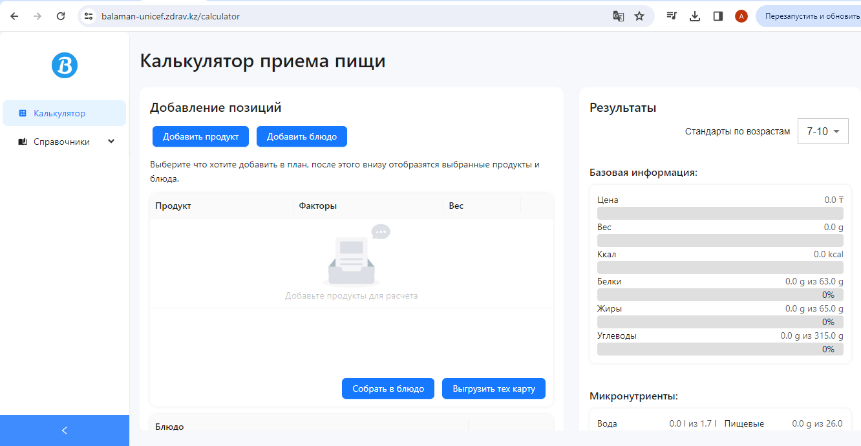

Slide 20
Balaman қосымшасымен жұмыс істеу мысалы
Банан қосылған геркулес ботқасы
Өнім | Факторлар | Салмағы
1. Сұлы үлпектері «Геркулес» |  | 25 г
2. Пастерленген сүт 3,2% майлылығы |  | 100 г
3. Тұзсыз сары май «Крестьянское» |  | 7 г
4. Банан (шикі, бүтін) |  | 10 г
Атауы | Көрсеткіштер | Тәуліктік қажеттіліктің %
Салмақ | 215.3 г
Энергия | 199.0 ккал
Ақуыздар | 6.3 г из 50.0 г | 13%
Майлар | 10.0 г из 65.0 г | 15%
Углеводы | 20.6 г из 266.0 г
Дәрумен А
Дәрумен Д
Дәрумен Е

Slide 21
Өнімдер мен тағамдарды алмастыру
Белгілі бір тағам өнімі, тағам немесе аспаздық өнім болмаған жағдайда, оларды химиялық құрамына тең келетін басқа өнімдермен алмастыру «Қосымша 10 – Өнімдерді алмастыру кестесі» негізінде жүзеге асырылады.
Өнімдерді алмастыру тағамдық құндылыққа негізделе отырып, үш негізгі көрсеткішке – ақуыздар, майлар және көмірсуларға бағдарланады. Алмастырудың мақсаты – тағамдағы қоректік заттардың теңгерімін сақтау, дәмін және оның рациондағы функционалдық рөлін сақтау.
Мысалы, етті ақуыз мөлшеріне қарай тауық, балық, сүзбе, сүтпен алмастыруға болады, ал картопты көмірсулар мөлшеріне қарай жарма немесе макарон өнімдеріне алмастыруға болады.

Slide 22
Өнімдер мен тағамдарды алмастыру
Мысал ретінде егер балық жеткізілмесе, балық тағамын ақуыз мөлшері бірдей басқа тағамға ауыстыруға болады. Алмастыру кестесіне сәйкес 100 г балықты 67 г етке ауыстыруға болады.
Технологиялық карта бойынша 120 г балық қажет.
Формуланы құрастырамыз:
100 г балық – 67 г ет
120 г балық – х
х = (120 × 67) / 100
х = 80,4 г
Осылайша, 120 г балық 80,4 г етпен ауыстырылады. 120 г балық (салқын өңдеуден 30% жоғалтумен) 15 г ақуызды құрайды, ал 80 г ет (салқын өңдеуден 5% жоғалтумен) 16 г ақуызды құрайды.
Екінші мысал, егер гарнир үшін макароны жеткізілмесе, оны картоппен ауыстыруға болады. Алмастыру кестесіне сәйкес 100 г картопты 25 г макаронына ауыстыруға болады.
Технологиялық карта бойынша гарнир үшін 50 г макарон қажет.
Формуланы құрастырамыз:
100 г картоп – 25 г макароны
х – 50 г макарон рецепт бойынша
х = (100 × 50) / 25
х = 200 г
Осылайша, 50 г макароны 200 г картоппен ауыстырылады. 200 г картоп (салқын өңдеуден 30% жоғалтумен) 33,5 г көмірсу құрайды, ал 50 г макароны 37,6 г көмірсу құрайды.
Бұл өнімдердің бір-бірін алмастыруға мысал.

Slide 23
Назар аударғаныңыз үшін рахмет!
Қазақ тамақтану академиясының мектептегі тамақтану жөніндегі маманы
В. Г. Уливанова

